Slide 1
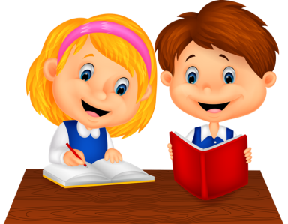
Tuần 23
HÀNH TINH XANH QUANH EM
Bài
10
Khủng long
Đọc mở rộng

Slide 2
Đọc mở rộng
1
Tìm đọc các bài viết về những hoạt động của thiếu nhi.
Kể nối tiếp

Slide 3
Đọc mở rộng
Bài đọc: Tủ sách của bạn Sắc
Sắc rất mê sách. Những món tiền cậu dành dụm được đều đi vào cửa hàng bán sách. Bố cậu mua cho cậu một cái giá nhiều tầng bằng gỗ thông, có rèm xanh. Khi kéo rèm lên, tôi thấy ba hàng sách hiện ra rất có thứ tự. Sách gồm nhiều loại: truyện thiếu nhi, truyện khoa học, thơ…
Sắc rất chăm đọc sách. Có nhìn cậu giở sách với những ngón tay rất nhẹ nhàng, mới thấy cậu yêu sách như thế nào. Mỗi quyển sách mua được đem lại cho cậu một niềm vui thích. Đọc xong cậu còn vuốt ve, ngắm nghía quyển sách rồi mới xếp vào giá như cất đi một của báu.
(theo A-mi-xi)

Slide 4
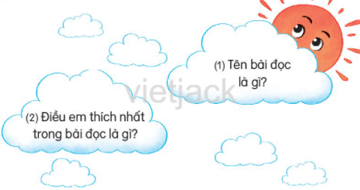
2
Trao đổi với các bạn về bài đã đọc dựa vào gợi ý sau:
Notes:
GV kích chuột vào từng ô cột A để hiện đáp án.

Slide 5
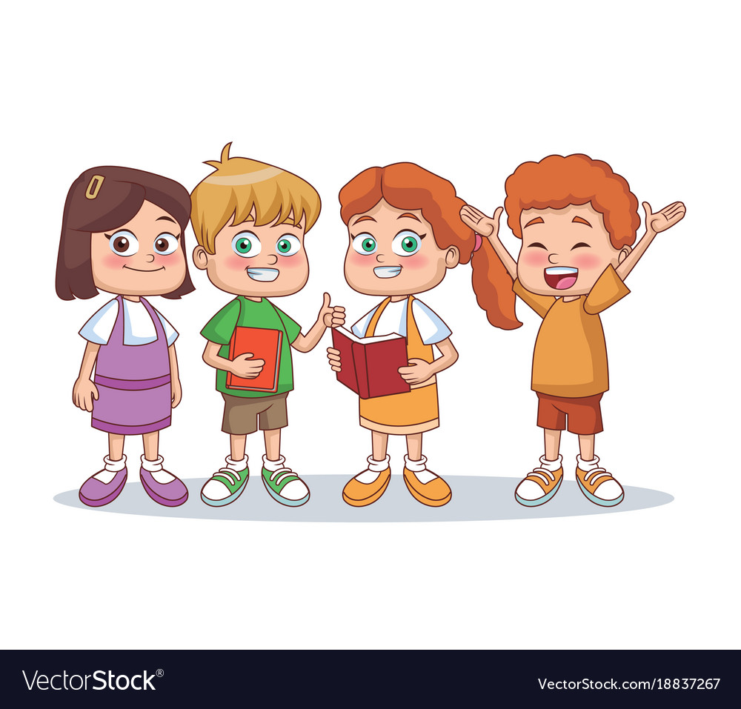
Ai đọc hay nhất?

Slide 6
Tạm biệt và hẹn gặp lại
các con vào những tiết học sau!

